Slide 1



Опыт, проблемы,
перспективы ВПР
Государственное бюджетное учреждение
дополнительного профессионального педагогического образования
центр повышения квалификации специалистов
«Информационно-методический центр»
Кронштадтского района Санкт-Петербурга
Кульбацкая С.Ю., методист ИМЦ
20 ноября 2025 года

Slide 2
Всероссийские проверочные работы в образовательных организациях, осуществляющих образовательную деятельность по образовательным программам начального общего, основного общего, среднего общего образования, проводятся в целях осуществления мониторинга уровня и качества подготовки обучающихся в соответствии с федеральными государственными образовательными стандартами и федеральными основными общеобразовательными программами.
Организацию проведения всероссийских проверочных работ, включая методическое обеспечение, осуществляет Федеральная служба по надзору в сфере образования и науки.

Slide 3
ВПР
Всероссийские проверочные работы в образовательных организациях, осуществляющих образовательную деятельность по образовательным программам начального общего, основного общего, среднего общего образования, относятся к мероприятиям по оценке качества образования, предусмотренным постановлением Правительства РФ от 30.04.2024 № 556 «Об утверждении перечня мероприятий по оценке качества образования и Правил проведения мероприятий по оценке качества образования».

Slide 4
ВПР – контрольная работа, которая позволяет оценить результативность обучения в соответствии с ФГОС
Результаты ВПР (предметные и метапредметные результаты обучения)
Входят в состав показателей: Используются для:
- мотивирующего мониторинга ✓расчета перечня ОО с признаками необъективности
- индекса качества общего образования ✓расчета перечня ОУ- школ группы риска
- аккредитационного мониторинга
Методические задачи
✓Оценка уровня знаний и навыков учащихся
✓Развитие профессиональных компетенций педагогов
✓Анализ и корректировка образовательного процесса
✓Определение индивидуальных потребностей обучающихся
Управленческие задачи
✓Оценка эффективности образования
✓Поддержка принятия управленческих решений
✓Контроль качества образования
✓Разработка образовательных программ и методик
✓Определение школ, нуждающихся в дополнительной поддержке развития
Информационные задачи
✓Информирование участников образовательного процесса
✓Анализ склонностей обучающегося
✓Прогнозирование образовательной траектории обучающегося

Slide 7
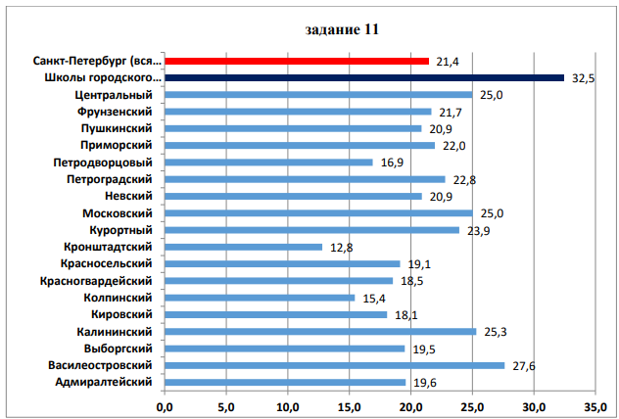

Slide 8
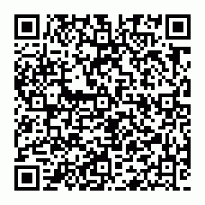
СПИСОК ЛИТЕРАТУРЫ ПО ПРОВЕДЕНИЮ ОПЫТОВ ПО ОКРУЖАЮЩЕМУ МИРУ
Антифонова, Е. П. Реализация опытно-экспериментальной работы на уроках окружающего мира как одно из средств формирования познавательных УУД младших школьников / Антифонова Е. П. // Экономика и социум. – 2017.– № 4 (35).
Новиченко, Н. В. Организация исследовательской деятельности на уроках окружающего мира / Н. В. Новиченко // Альтернант - 2018: материалы VIII Междунар. науч.-практ. Интернет-конф. молодых исследователей, Гродно, май 2018 г.
Обуховская, А.С. Удивляемся, восхищаемся и познаём. Химико-экологические опыты для учеников начальной школы в урочное и внеурочное время. — Изд. 4-е, перераб. и дополн. — СПб. : Крисмас+, 2022.
Шарыпова Н.В., Малахова Е.В., Атеева А.С. ОПЫТЫ НА УРОКАХ ОКРУЖАЮЩЕГО МИРА ДЛЯ МЛАДШИХ ШКОЛЬНИКОВ // Материалы IX Международной студенческой научной конференции «Студенческий научный форум». 2017.
Селянгина, Н.Л. Методические рекомендации по проведению лабораторных работ, опытов и демонстраций по учебному предмету «Окружающий мир» в соответствии с требованиями ФГОС НОО. 2019

Slide 9
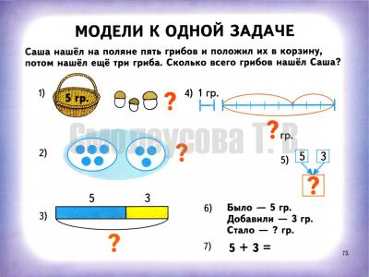
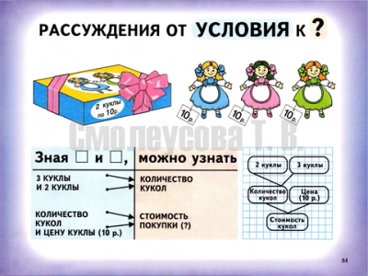
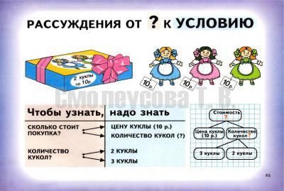

Slide 11
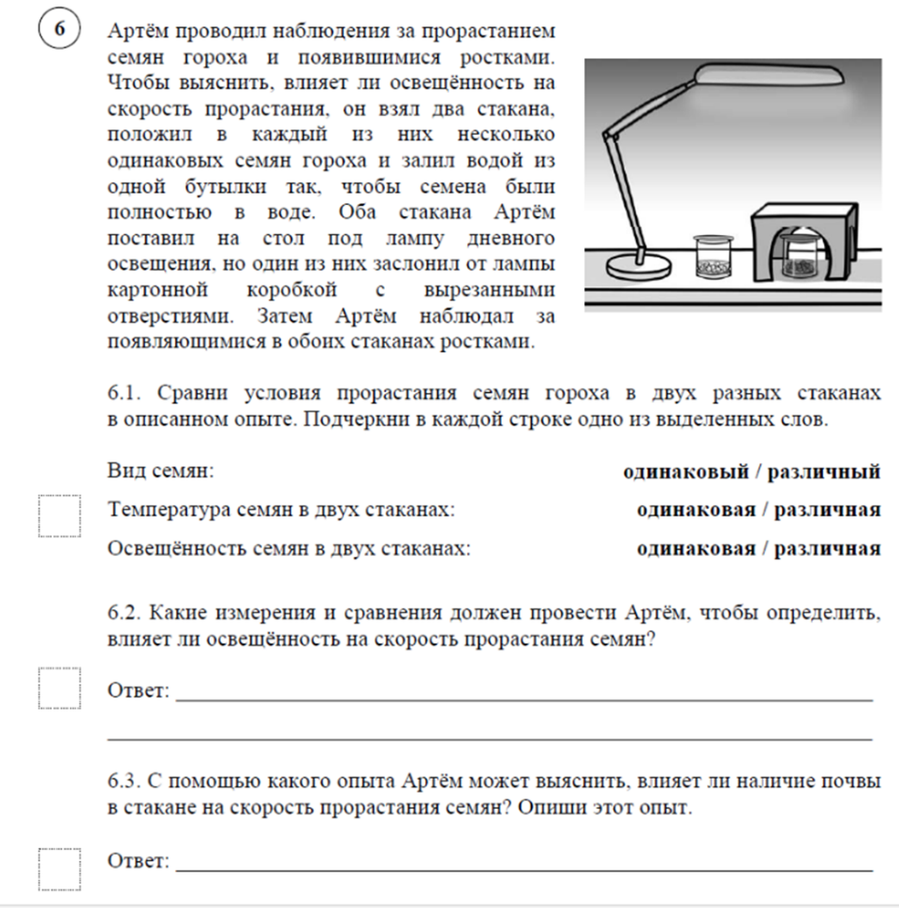
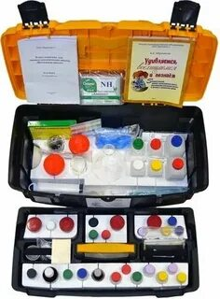
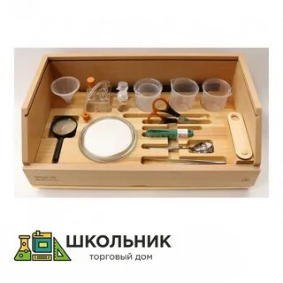
Задание 6:
Уровень: повышенный
Выполнили:
6(1): город- 83,15% район- 83,9%
6(2): город – 49,81% район 52,06%
6(3): город – 43,67% район 41,76%

Slide 12
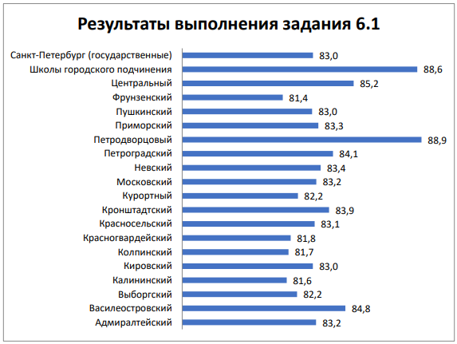

Slide 13
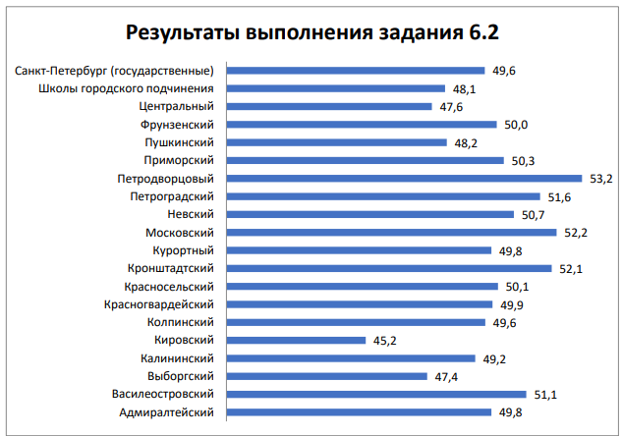

Slide 14
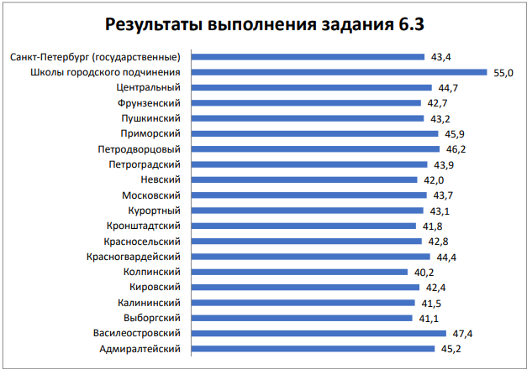

Slide 15
Общие проблемы по Всероссийским проверочным работам по русскому языку, математике, окружающему миру и литературному чтению
Не сформировано умение анализировать представленный материал (рисунок, таблица, схема, текст).
Не сформировано умение преобразовывать один вид текста в другой - отсутствует система работы с текстом.
3. Не сформировано умение создавать тексты разных видов, типов.

Slide 16
Общие проблемы учителей начальных классов
в понимании планируемых результатов урока,
в умении отбирать материал к уроку,
в организации различных форм деятельности.

Slide 17
Методистам по начальному образованию,
заместителям директоров по УВР (начальная школа)
Проанализировать результаты, полученных в ходе проведения Всероссийской проверочной работы в 4 классах в Санкт – Петербурге, в районе, по отдельным образовательным организациям.
Определить проблемы, выявленные по результатам проведения Всероссийской проверочной работы, в своем районе, образовательной организации.
Запланировать семинары, курсы повышения квалификации, работу творческих групп по проблемам, выявленным в ходе проведения и анализа результатов ВПР.

Slide 18
4. Организовать обмен опытом между педагогами ОУ, района, целью которого будут являться способы и пути решения выявленных проблем, а также тиражирование успешного опыта организации деятельности учащихся на уроках русского языка и во внеурочной деятельности.
5. Следовать рекомендациям по подготовке и проведению всероссийской проверочной работы, разработанным Федеральной службой по надзору в сфере образования и науки Российской Федерации

Slide 19
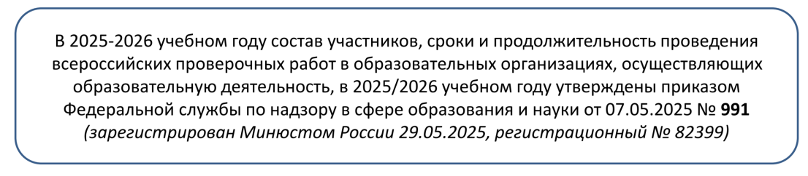
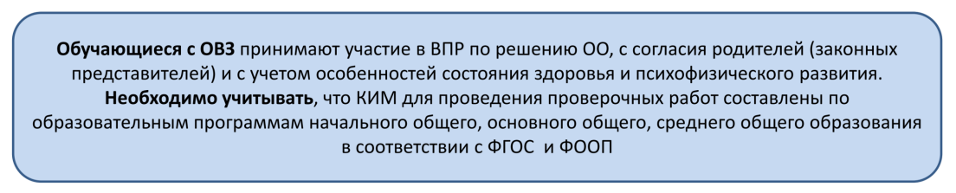

Slide 20
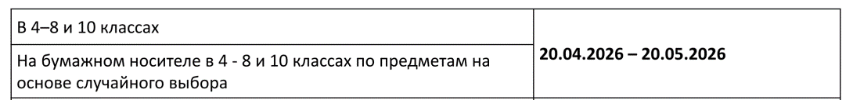

Slide 21
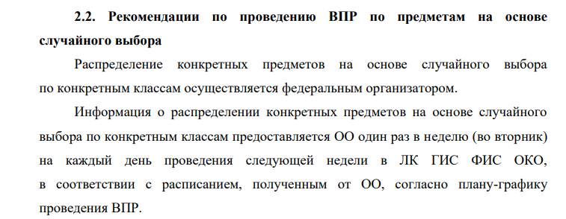

Slide 22
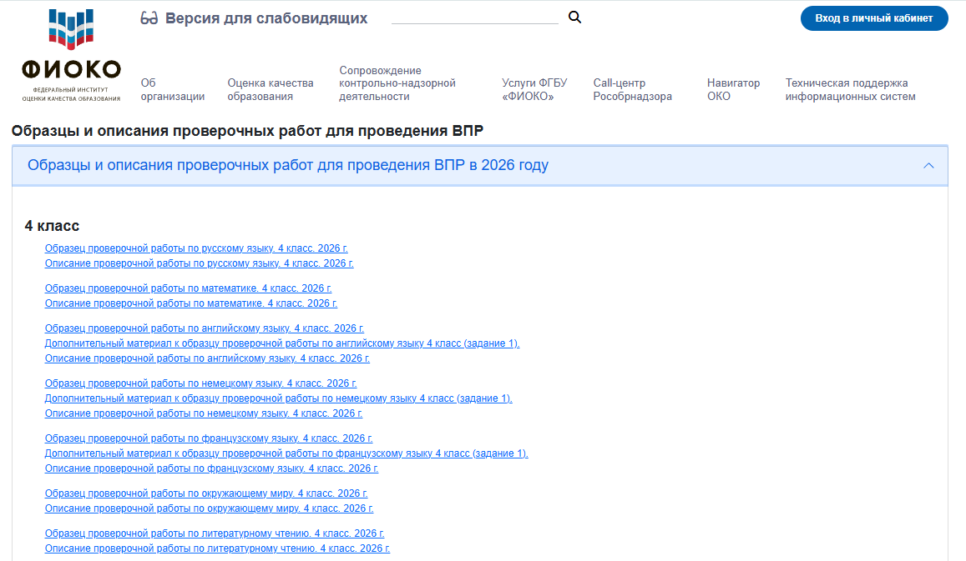

Slide 23

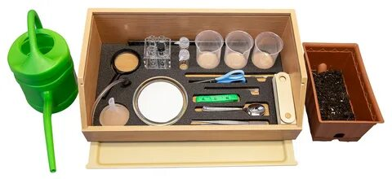


Спасибо за внимание!

